Slide 1
Podmienky rastu rastlín

Slide 2
Prečítaj si príbeh hrášku ☺
Jedného dňa sa dostalo semeno hrachu do pôdy. Chvíľu pršalo. Chvíľu svietilo slnko. Semeno hrachu má také počasie rado. A tak začalo rásť. Vznikol klíček a semeno hrachu vypustilo do pôdy korene. Čerpalo z pôdy vodu a živiny. Postupne začala rásť rastlina: stonka, na nej listy a kvety. Pomocou nich rastlina dýchala a prijímala slnečné lúče. Z kvetov sa vytvorili struky. V nich boli malé semená hrachu.

Slide 3
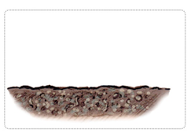
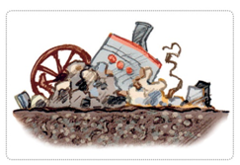
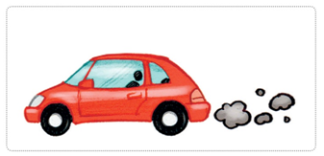
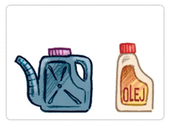
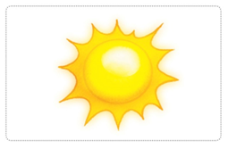
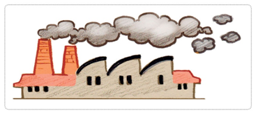
Čo potrebuje rastlina

Slide 4
Pozoruj rastliny a na obrázkoch

Slide 5
Kaktus

Slide 6
Púpava lekárska

Slide 7
Žaburinka

Slide 8
Skalnica

Slide 9
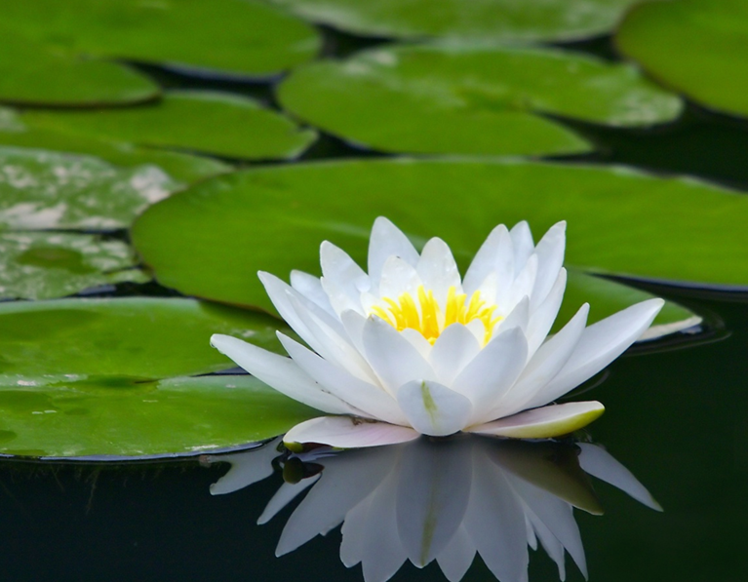
Lekno biele

Slide 10
Papraď

Slide 11
Pokračovanie na budúce ☺
Použité obrázky: internet + pracovná učebnica prvouky pre druhákov(Adame, Kováčiková

